Slide 1

UNIVERSIDADE FEDERAL RURAL DE RORAIMA
PRÓ-REITORIA DE PESQUISA E PÓS-GRADUAÇÃO
CENTRO DE EDUCAÇÃO
CURSO DE PÓS-GRADUAÇÃO EDUCAÇÃO NA CULTURA DIGITAL
ANÁLISE DE DESEMPENHO APÓS ALTERAÇÕES NAS VARIÁVEIS NO BANCO DE DADOS MYSQL UTILIZANDO O SISTEMA LINUX DEBIAN
ALUNO(A): Alexsandro Matias de Almeida
ORIENTADOR: Prof. Dra. Juliana Regueira Basto Diniz
Palmares
2021

Slide 2

INTRODUÇÃO
Os cinco bancos de dados mais utilizados no mercado nos últimos cinco anos, quatro deles são relacionais (DB-ENGINES, 2020).
O MySQL está entre estes cinco (DB-ENGINES, 2020).

Slide 3
PROBLEMA - Objeto de Estudo
Mensurar a variação de desempenho após alterações dos valores das variáveis de configuração no banco de dados MySQL utilizando como referência de Benchmark o padrão TPC-H.

Slide 4
Transaction Processing Performance Council - TPC
Modelos (TPC-H);
Aplicação dos testes;
Benchmarks;
Métricas.

Slide 5
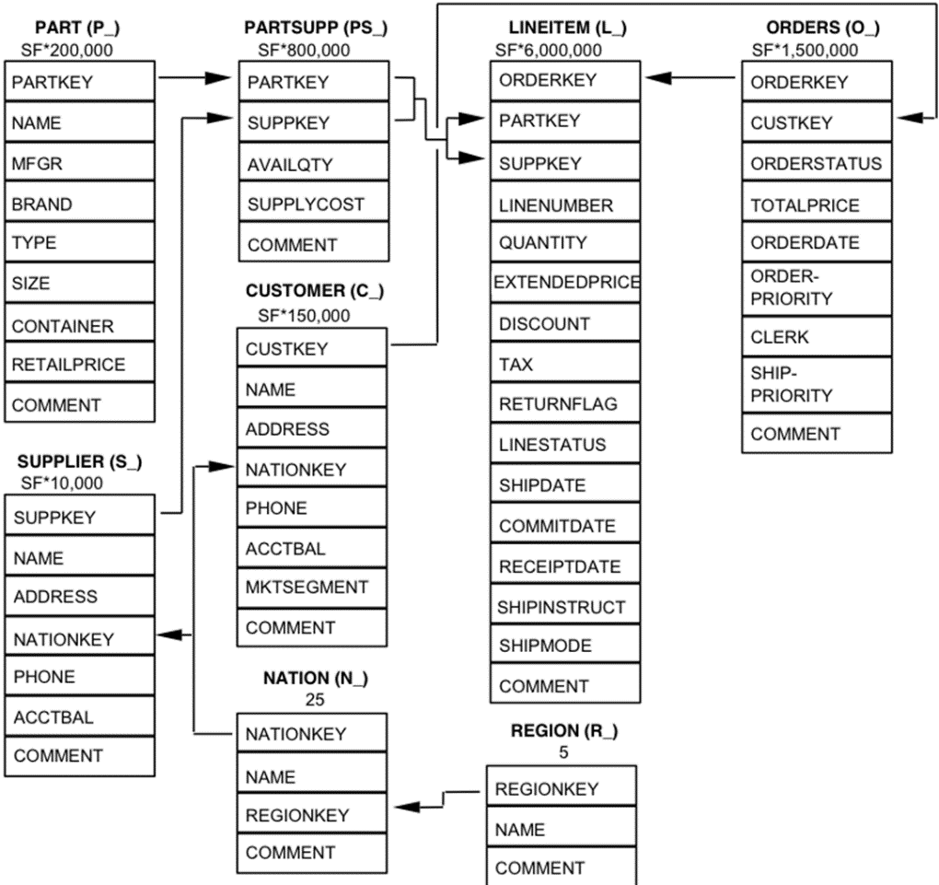
TPC-H

Slide 6
Metodologia
Instalação e configuração dos bancos de dados sugeridos pelo TPC-H (1 GB e 10 GB);
Criação e população das tabelas de uma base de dados;
Execução das consultas nestas bases utilizando as configurações que vêm por padrão (default) no MySQL depois de instalado;
Alteração dos valores das variáveis de configuração do MYSQL;
Execução das consultas propostas pelo benchmark TPC-H com os valores das variáveis alteradas;
Coleta dos dados e análise de resultados.

Slide 7
Alteracao de Variáveis
Máximo de cache possível;
Memorias mais importantes a serem considerados (SCHWARTZ, TKACHENKO e ZAITSEV, 2012):
• O pool de buffer InnoDB;
• Caches de chave;
• O cache de consulta;

Slide 8
Variáveis alteradas
INNODB_BUFFER_POOL_SIZE;
INNODB_BUFFER_POOL_INSTANCES;
INNODB_BUFFER_POOL_CHUNK_SIZE;
KEY_BUFFER_SIZE.

Slide 9
INNODB_BUFFER_POOL_SIZE
Valor de memória alocada para o MySQL para o mecanismo de armazenamento InnoDB;
Dados, buffers, caches e índices que acessam os dados nas tabelas.
Memória disponível para o sistema;
Esta é uma das configurações mais importantes na configuração de MySQL e deve ser definida com base na RAM do sistema disponível (SCALEGRID, 2018

Slide 10
Variáveis alteradas
INNODB_BUFFER_POOL_SIZE;
INNODB_BUFFER_POOL_INSTANCES;
INNODB_BUFFER_POOL_CHUNK_SIZE;
KEY_BUFFER_SIZE.

Slide 11
Variáveis alteradas
INNODB_BUFFER_POOL_SIZE;
INNODB_BUFFER_POOL_INSTANCES;
INNODB_BUFFER_POOL_CHUNK_SIZE;
KEY_BUFFER_SIZE.

Slide 12
RESULTADOS E DISCUSSÃO
.....

Slide 13
RESULTADOS E DISCUSSÃO
.....

Slide 14
CONSIDERAÇÕES FINAIS
........

Slide 15
REFERÊNCIAS

